Slide 1


Slide 2
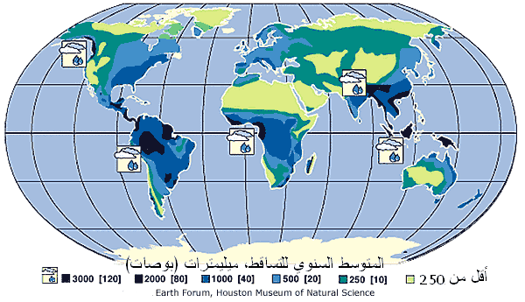
التمثيل الكارتوجرافي لبيانات المناخ

Slide 3
مقدمة
من الأهمية بمكان للتعرف علي الخصائص المناخية وربطها بالعوامل المكانية المؤثرة فيها تجميع بيانات عناصر المناخ وجدولتها لتفسيرها وتحليلها.
ولسهولة فهم واستيعاب ومعرفة الخصائص المناخية يتم تمثيل البيانات كارتوجرافياً علي هيئة أشكال بيانية أو توزيعها في خرائط، لسهم في ايجاد العلاقات المتبادلة ما بين تلك الخصائص والاختلافات المكانية على سطح الأرض.
ومن الأنسب أن تتوافق طريقة تمثيل البيانات المناخية مع طريقة جدولة البيانات وعدد المتغيرات، للتعبير عن الاختلافات المكانية والزمنية.
الخلاصة: تتنوع طرق تمثيل البيانات المناخية فمنها المنحنيات والأعمدة البيانية، ومنها ما يمثل علي خرائط للربط بين الخصائص الجغرافية للمكان والتغير مكانياً وزمنياً لبيانات المناخ.

Slide 4
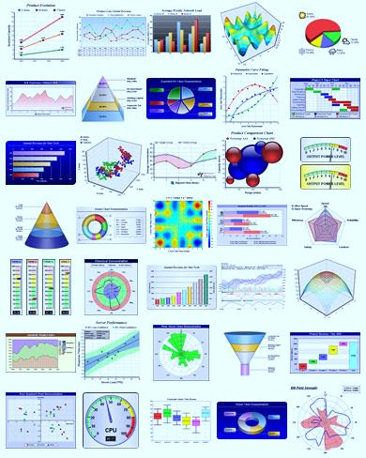
الطرق البيانية

Slide 5
المنحنيات البيانية
المنحنيات هي رسوم بيانية Charts تمثل على محورين الأفقي يمثل التغير الزمني، والرأسي يمثل التغير في قيم العنصر المناخي؛ حيث من الشائع بمكان أن يكون الزمن المتغير المستقل، ويكون المتغير التابع العنصر المناخي.
يتم تمثيل البيانات المناخية بعد وضعها في جدول sheet بشكل صحيح تبعاً للبرامج التطبيقية المتخصصة في هذا المجال منها Microsoft Excel, Grapher, Map Viewer.
بعد ادخال البيانات في الخلايا الخاصة بالعناصر المراد تمثيلها، يتم الاختيار من البرنامج المستخدم النماذج Templates، ومنها يتم اختيار نموذج المنحني Line.
ومن قيم العناصر المناخية التي يناسب تمثيلها بهذه الطريقة، العناصر التي تتصف بالاستمرارية وتتغير بانتظام أو تدريجياً منها: معدلات درجة حرارة الهواء، ودرجة الحرارة العظمي، ودرجة الحرارة الصغرى، والضغط الجوي والرطوبة النسبية.
تدريب: الجدول التالي يبين توزيع المعدل الشهري لدرجة حرارة الهواء العظمي (ᵒ م) في محطة الرياض، المطلوب ايضاحه باستخدام طريقة المنحنيات البيانية.
يناير | فبراير | مارس | أبريل | مايو | يونيو | يوليو | أغسطس | سبتمبر | أكتوبر | نوفمبر | ديسمبر
33 | 36 | 38) | 43 | 47 | 53 | 48 | 47 | 45 | 43 | 36 | 32

Slide 6
الأعمدة البيانية
الأعمدة مثل المنحنيات هي رسوم بيانية Charts تمثل على محورين الأفقي يمثل التغير الزمني، والرأسي يمثل التغير في قيم العنصر المناخي؛ حيث من الشائع بمكان أن يكون الزمن المتغير المستقل، ويكون المتغير التابع العنصر المناخي.
ويتم تمثيل البيانات المناخية فيها- كما سبق الذكر- بعد وضعها في جدول sheet بشكل صحيح تبعاً للبرامج التطبيقية المتخصصة في هذا المجال منها Microsoft Excel, Grapher, Map Viewer.
بعد ادخال البيانات في الخلايا الخاصة بالعناصر المراد تمثيلها، يتم الاختيار من البرنامج المستخدم النماذج Templates، ومنها يتم اختيار نموذج العمود Column.
ومن قيم العناصر المناخية التي يناسب تمثيلها بهذه الطريقة، العناصر التي تتصف بعدم الاستمرارية والغير منتظمة مثل: كمية التبخر وكميات الأمطار سواء أكانت شهرية أم فصلية أم سنوية.
تدريب: الجدول التالي يبين كميات الأمطار (ملم) في المناطق السعودية من محرم إلي ربيع أول 1435، المطلوب ايضاح ذلك باستخدام طريقة الأعمدة البيانية.
نجران | تبوك | الجوف | المدينة المنورة | القصيم | جازان | حائل | مكة المكرمة | الحدود الشمالية | عسير | المنطقة الشرقية | الباحة | الرياض
8 | 167 | 233 | 348 | 351 | 360 | 390 | 410 | 461 | 904 | 1366 | 1548 | 1883

Slide 7
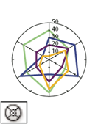
الأشكال الدائرية
هي رسوم بيانية Charts تستخدم الشكل الدائري بدلا من المحورين في تمثيل البيانات، وخاصة البيانات الشهرية، وفيها ترسم المنحنيات والأعمدة بشكل دائري.
ويتم تمثيل البيانات المناخية فيها- كما سبق الذكر- بعد وضعها في جدول sheet بشكل صحيح تبعاً للبرامج التطبيقية المتخصصة في هذا المجال منها Microsoft Excel, Grapher, Map Viewer.
بعد ادخال البيانات في الخلايا الخاصة بالعناصر المراد تمثيلها، يتم الاختيار من البرنامج المستخدم النماذج Templates، ومنها يتم اختيار نموذج العمود Column.
ومن قيم العناصر المناخية التي يناسب تمثيلها بالمنحنيات داخل الشكل الدائري درجة حرارة الهواء، والضغط الجوي والرطوبة النسبية، أما قيم العناصر المناخية التي يناسب تمثيلها بالأعمدة داخل الشكل الدائري كمية التبخر وكميات الأمطار.

Slide 8
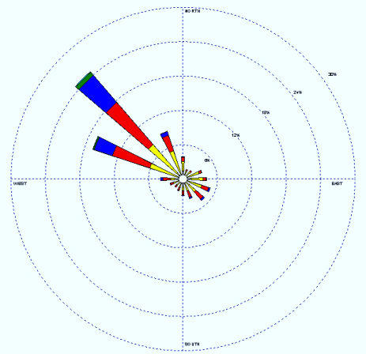
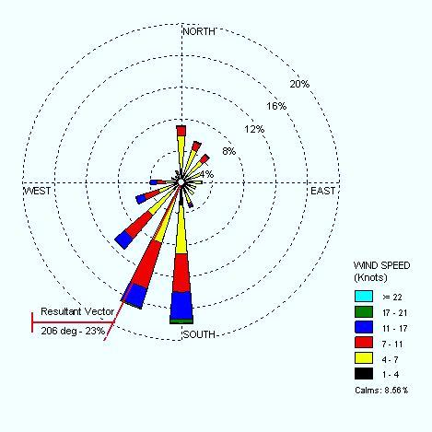
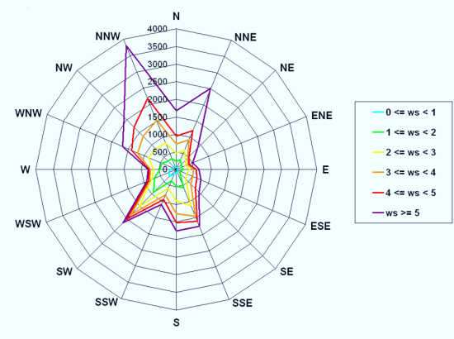
وردة الرياح Wind Rose
وردة الرياح أنسب الرسوم البيانية المتبعة في تمثل سرعة الرياح و اتجاهها في مكان معين خلال فترة محددة من الزمن.
يعتمد رسم وردة الرياح علي توضيح الاتجاهات الجغرافية موزعة على محيط دائرة أو علي شكل ثماني؛ حيث يتم تحديد عدد المرات التي هبت فيها الرياح في كل اتجاه ومقدار سرعتها، ومنها تقسم سرعة الرياح لعدة مستويات.
هذا وتعدد أشكال وردة الرياح تبعاً لطبيعة البيانات المرصودة لسرعة الرياح واتجاهها ومنها: وردة الرياح البسيطة، ووردة الرياح المركبة، ووردة الرياح المثمنة .
يتم تمثيل البيانات المناخية بعد وضعها في جدول sheet بشكل صحيح تبعاً للبرامج التطبيقية المتخصصة في هذا المجال منها Wind Rose, Windographer, Hydrognomon

Slide 9
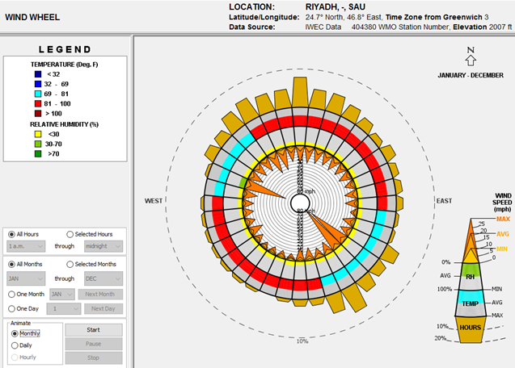
طرق التمثيل الكارتوجرافى
وأحيانا تمثل عناصر الرياح ودرجات الحرارة والرطوبة النسبية في شكل بياني واحد؛ وذلك لتوضيح الصلة بينهم من جهة، وبينهم وبين حدوث مظاهر التكاثف من جهة أخرى.

Slide 10
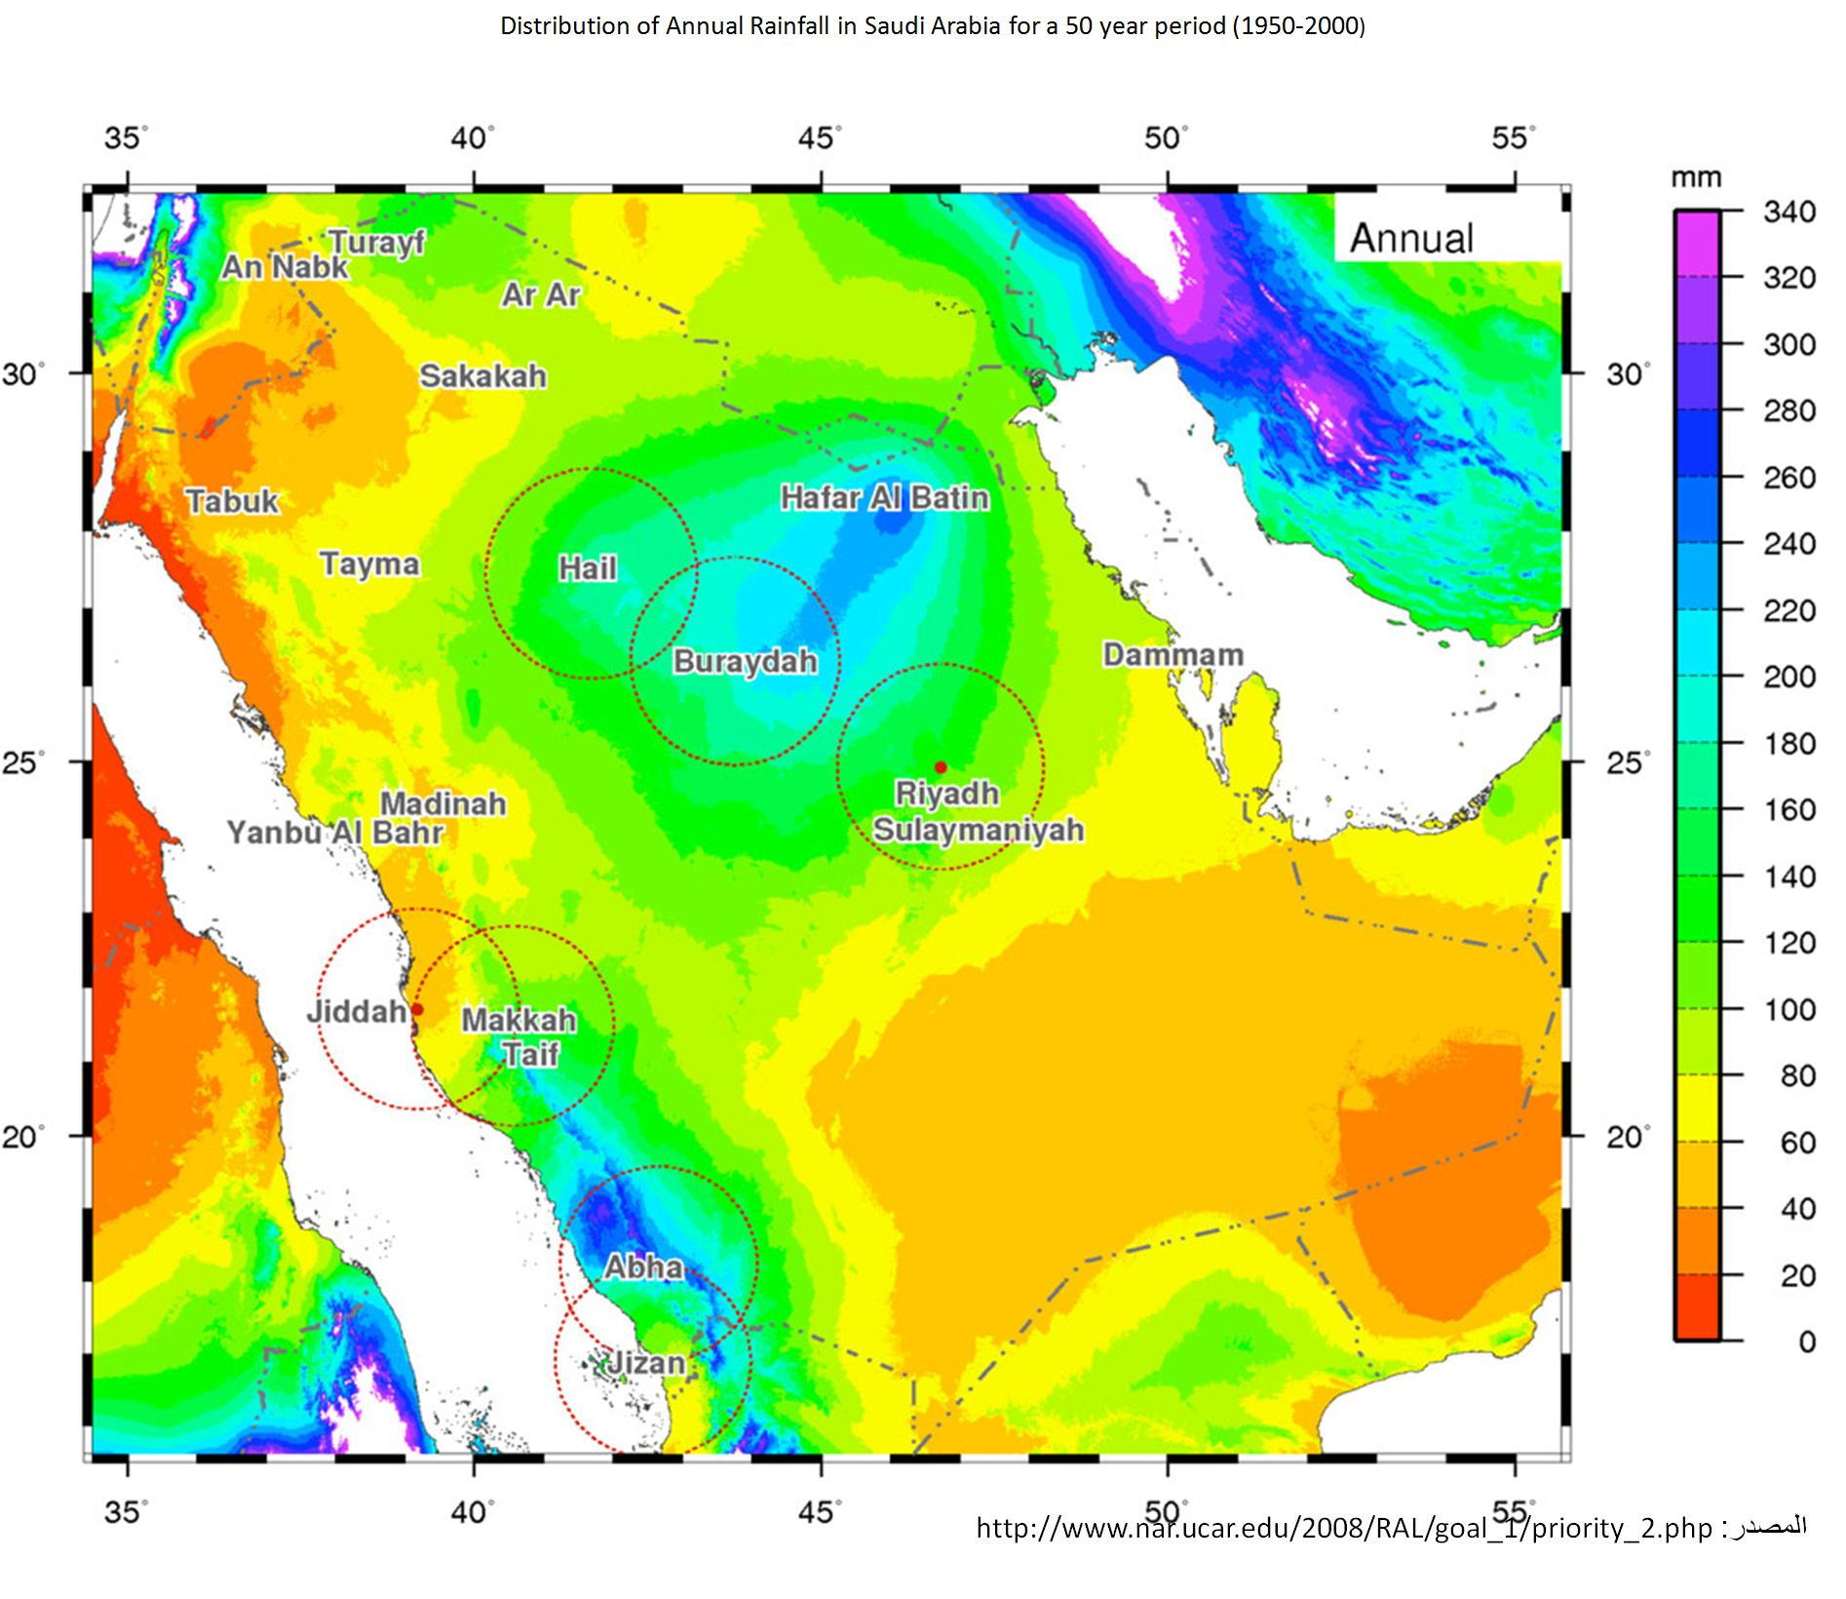
الخرائط المناخية

Slide 11
مقدمة
تعتبر الخريطة المناخية أحد الأنواع الرئيسية من الخرائط التي يتداولها الجغرافيون في دراستهم سواء كانت الدراسات الخاصة بالمناخ مباشرة ، أو الدراسات الجغرافية التي تتعلق بالظاهرات الجغرافية التي يؤثر فيها المناخ بشكل أو بأخر.
يعد إلمام الجغرافي بالخريطة المناخية من حيث طريقة الإنشاء أو تحليل ما بها من معلومات أمر ضرورياً حتى يكتمل إعداده وإطاره العلمي.
توضح خريطة المناخ عنصراً أو أكثر، وتظهر الخرائط طبيعة العنصر المناخي الشهرية أو الفصلية أو السنوية.
توضح خرائط المناخ حالة الجو لفترة طويلة، وتتمثل وظيفتها في توزيع العناصر المختلفة فوق سطح الأرض، وهى بذلك عبارة عن صور وصفية لحالة المناخ السائدة.
ولتوضيح الحالة العامة والسائدة لعناصر الجو المختلفة تعتمد الخريطة المناخية في رسمها على متوسط قيم العناصر الجوية لمدة تتراوح ما بين 11 عام طبقاً لدورة البقع الشمسيةSunspot ، أو 22 عام ،أو 33 عام طبقاً للدورات المناخية التي حددها الباحثين
ومن الطبيعي بمكان أن الإلمام بخطوات إنشاء خريطة المناخ أحد أساسيات الدراسات الجغرافية عامة والمناخية خاصة.

Slide 12
خطوات إنشاء الخريطة المناخية
تمر الخريطة المناخية في إنشاءها بعدة مراحل حتى تصل إلى شكلها النهائي التي يمكن من خلاله الاستفادة منها:
معالجة البيانات: وتعتبر المتوسطات المناخية ومعالجة البيانات التي تم الحصول عليها هي الخطوة الأولى في سبيل إعداد هذه الخريطة.
تعديل البيانات: وتعتبر تعديل البيانات بما يتناسب مع كل عنصر مناخي هي الخطوة الثانية والمهمة تمهيدا لرسم خرائط المناخ، وسبق شرحها ضمن الأساليب الكمية في الدراسات المناخية.
الخطوة الأخيرة هي استخدام احدي طرق التمثيل الكارتوجرافى بالنسبة للعنصر المناخي المراد إظهاره على الخريطة.

Slide 13
طرق التمثيل الكارتوجرافى
تعد طريقة خطوط التساوي Isopleth أهم الطرق الكارتوجرافية التي تستخدم في هذا المجال؛ حيث تستخدم لتمثيل معظم العناصر المناخية في الخريطة المناخية.
تستخدم خطوط التساوي لتبين الأماكن التي لها نفس قيم درجات الحرارة وتسمى خطوط الحرارة المتساوية (Isotherm)
وتستخدم خطوط التساوي لتبين الأماكن التي لها نفس مقدار الضغط الجوي وتسمى خطوط الضغط المتساوي Isobar)).
تستخدم خطوط التساوي لبيان الأماكن التي تسقط عليها نفس كمية المطر وتسمى حينئذ خطوط المطر المتساوي Isohyets))
إما اتجاه الرياح وسرعتها، فإنها تختلف في طرق التمثيل؛ حيث ترسم على الخرائط بواسطة أسهم تتجه من نفس الاتجاه التي تهب منه الرياح.

Slide 14
الخرائط المناخية الحرارية
تعتمد الخرائط الحرارية في إنشائها على المتوسطات الشهرية والفصلية والسنوية، وأن كانت من أشهر الخرائط الحرارية خريطتا شهري يناير ويوليو، والتي تعتمد على المتوسطات الحرارية لهذين الشهرين، وعلى أساس أن كلاً منهما يعبر عن أحد فصلى السنة الشتاء والصيف.
والمتوسط الشهري لشهر معين في سنة واحدة لا يجدي ولا يفيد في الدراسات المناخية، لان احتمال شذوذ المتوسط الشهري لهذه السنة احتمال كبير يجعل الثقة في هذا الرقم ثقة ضئيلة وضعيفة، ومن ثم فان علماء المناخ يعتمدون رسم خرائط الحرارة على المعدلات الشهرية والفصلية والمعدل السنوي لدرجة حرارة الهواء من واقع قيم المتوسطات تقسيم عددها.
بعد الحصول على المعدلات الحرارية ، يجرى التعديل تبعاً لأحد الطرق التي تم ذكرها، وبالتالي يكون رسم خطوط الحرارة المتساوية مبنياً على أساس واحد.

Slide 15
رسم خطوط التساوي Isotherm
بعد تعديل جميع المتوسطات نحصل على درجات الحرارة المطلوبة لخرائط الحرارة، ومن ثم نحضر خريطة الأساس والموقع عليها مواقع المحطات، والمراد توزيع الحرارة عليها، ويوقع درجات الحرارة بجوار مواقعها.
الطريقة العادية لرسم هذه الخطوط هي أن نضع على الخريطة نقطاً تمثل الأماكن التي لدينا عنها إحصاءات حرارية، ثم نضع بجانب كل نقطة منها درجة حرارتها المعدلة، وباستخدام أحدى الطرق الكارتوجرافية لرسم خطوط التساوي المتعارف عليها، توصل النقط التي يتساوى متوسط درجة حرارتها بخط واحد يكتب عليه قيمته.

Slide 16
رسم خطوط التساوي Isotherm
ترسم على الخريطة عدة خطوط يمثل كل منها متوسطاً حرارياً معيناً، مع ملاحظة أنه يستحسن لزيادة سهولة قراءة الخريطة أن يكون الفرق بين كل وخط والذي يليه فرقاً ثابتا. ففي الخرائط المحلية مثلا يكون الفرق الحراري درجة واحدة، إما الخرائط العالمية فقد يكون الفرق خمس درجات أو عشر.
خطوط الحرارة المتساوية يمكن أن ترسم على أساس المتوسطات الشهرية أو الفصلية ، أو السنوية.
خطوط الحرارة المتساوية يمكن أن ترسم بالبرامج التطبيقية المتخصصة.

Slide 17
قراءة الخرائط الحرارية وتحليلها
لابد أن يراعى أن درجات الحرارة المبينة عليها الخريطة ليست درجات الحرارة حقيقية، وإنما هي درجات الحرارة الاسمية أو المعدلة إلى سطح البحر. وينبغي أن يأخذ في الاعتبار أن خرائط الحرارة المتساوية قد تعطى فكرة غير صحيحة عن حالة المناخ العامة.
ولكن بالرغم من هذه العيوب فإن الخرائط الحرارية المرسومة بطريقة خطوط التساوي ذا فائدة كبيرة؛ حيث أنها تعطى صورة عامة عن توزيع الحرارة لا يمكن الحصول عليها بغير هذه الوسيلة، فإن انثناءاتها، وتغيرات اتجاهها في مختلف الجهات تظهر لنا أثر العوامل الكثيرة التي تشترك في تحديد الحرارة مثل: توزيع اليابس والماء والتيارات البحرية والرياح والغطاء النباتي، وغير ذلك من العوامل المؤثرة في اختلاف وتباين درجات الحرارة على المستوي الأفقي، باستثناء عامل الارتفاع والتي تم استبعاده.

Slide 18
قراءة الخرائط الحرارية وتحليلها
يلاحظ من تحليل خطوط الحرارة المتساوية، أن للخطوط خط استواء يجمع أقصى معدلات الحرارة، ويقع مركزه شمال الدائرة الاستوائية دائماً، ويتبع خط الاستواء الحراري حركة الشمس الظاهرية، فيتحرك فى فصل الصيف الشمالي إلى دائرة عرض 20، ولا يتحرك مطلقاً جنوب الدائرة الاستوائية فى اى فصل من الفصول ؛ والسبب فى ذلك أن مساحة اليابس يقع معظمها فى النصف الشمالي من الأرض
من الطبيعي بمكان أن اليابس يكتسب الحرارة بسرعة كبيرة، كما يرجع موقع خط الاستواء الحراري شمالاً إلى تحرك التيارات البحرية الدفيئة فى النصف الشمالي بتأثير الرياح التجارية، ولان المحيطات غير متصلة اتصالا تام بالمحيط المتجمد الشمالي، الذي هو منبع البرودة الشمالية ، وعلى عكس المناطق الجنوبية المتصلة تماماً بالمحيط المتجمد الجنوبي .

Slide 19
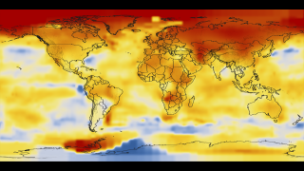


Slide 20
خرائط الضغط الجوى
ترجع أهمية الضغط الجوي إلى تأثيره في الرياح السطحية، إذ تتبع تدرج الضغط وتخضع لتحكمه؛ حيث يتحرك الهواء من مناطق الضغط المرتفع إلى مناطق الضغط المنخفض على المستوى الأفقي، ومن مناطق الضغط المنخفض إلى مناطق الضغط المرتفع على المستوى الرأسي.
يقدر الضغط الجوي عند مستوى سطح البحر بمقدار 1013.2 ملليبار، وكلما ارتفعنا عن سطح البحر كلما نقص طول عمود الهواء الواصل من سطح البحر إلى نهاية الغلاف الجوي.
وتبدأ الخطوة الأولي في الحصول علي البيانات، ثم معالجتها وبعد الحصول على معدلات الضغط الجوي، يجرى التعديل تبعاً لأحد الطرق التي تم ذكرها، وأكثرها شيوعاً الضغط الجوي المعدل لمستوي سطح البحر، وبالتالي يكون رسم خطوط الضغط المتساوية مبنياً على أساس واحد.

Slide 21
رسم خطوط تساوي الضغط الجوي
بعد إجراء التعديلات توصل الضغوط المتساوية بخط واحد فيكون خطوط الضغط المتساوي. ويجب أن يكون الفاصل بين كل خط ضغط متساوي وأخر موحد، وهو ليس واحداً في كل الأحوال بل يختلف تبعاً لمقياس رسم الخريطة، ودرجة الدقة المطلوب توضيحها على الخريطة.
كثير من دول العالم تجعل الفاصل الرأسي بين خطى متتاليين 5 ملليبار. إما الخرائط المحلية فهي تستخدم في معظم خرائطها فاصل ضغطي مقداره 2 ملليبار.
وخطوط الضغط الجوي مثلها مثل خطوط الحرارة المتساوية يمكن أن ترسم بالبرامج التطبيقية المتخصصة.

Slide 22
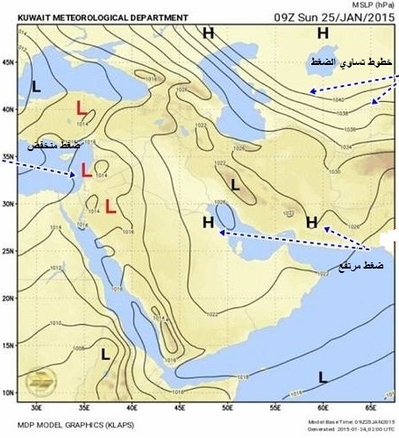
قراءة خرائط الضغط الجوي وتحليلها
تعتمد خرائط الضغط الجوي على المعدلات الشهرية والفصلية والسنوية، وأقل الخرائط أهمية هي الخريطة السنوية، فهذا النوع من الخرائط أن وجد فهو يكاد يكون عديم الفائدة.
من دراسة خطوط الضغط الجوي المتساوي يمكن تحديد مناطق تجمع الهواء ومناطق تشتت الهواء.
يعد الضغط الجوي عنصر هام في تفسير التغيرات المناخية التي تشهدها أي منطقة من العالم، فعلى ضوئها يمكن تحديد نوعية الضغط، ومن ثم اتجاه الرياح ، وعلى ضوء عمق المنخفض أو ضحالته يمكن تحديد سرعة الرياح والآثار المحتملة لها.
وعلى نطاق خرائط الطقس يمكن الاستفادة من خطوط الضغط المتساوي في تحديد الجبهات، وإجراء التنبؤات الجوية.

Slide 23
خرائط المطر
يتم قياس المطر بأحد أجهزة القياس، ويمكن الحصول منه على قراءة مباشرة لكمية المطر، وليس هناك متوسط يومي للمطر- كما سبق الذكر- لأن عنصر المطر يتم التعامل معه على أساس مجموع المطر الساقط في يوم أو شهر أو سنة أو في فصل معين.
إلا أنه يمكن الحصول على متوسط شهري للمطر، وهذا المتوسط يتم حسابه على أساس مخالف لما أتبع في حساب متوسطات درجات الحرارة والضغط الجوي ، فالمتوسط الشهري للمطر يتم حسابه من مجموع كمية المطر الساقط في كل شهر في عدة سنوات على عدد السنوات.
وتبدأ الخطوة الأولي في الحصول علي البيانات، ثم معالجتها وبعد الحصول على مجموع كمية المطر، يجرى التعديل تبعاً لأحد الطرق التي تم ذكرها؛ حيث يجب عند المقارنة أن يكون طول الأشهر كلها واحد، وبالتالي يكون رسم خطوط المطر مبنياً على أساس واحد.

Slide 24
خطوط تساوي المطر
بعد تعديل كمية المطر، وعلى خريطة الأساس توقع كميات الأمطار بجوار مواقع المحطات، ترسم خطوط المطر المتساوية.
يبدأ رسم خريطة المطر بأن نضع بجانب كل محطة متوسط كمية المطر، وبأحدي الطرق الكارتوجرافية المتعارف عليها ، توصل القيم التي تتساوى في كمية المطر بخط واحد، وهكذا ترسم على الخريطة عدة خطوط تمثل كل منها كمية مطرية معينة.
وخطوط المطر المتساوي يستخدم في رسمها البرامج التطبيقية مثلها مثل أي تمثيل بياني لخطوط التساوي.
مع ملاحظة أنه يستحسن لزيادة سهولة قراءة الخريطة أن يكون الفرق بين كل وخط والذي يليه فرقاً ثابتا.

Slide 25
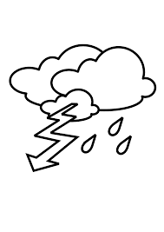
قراءة خرائط المطر وتحليلها
تفيد معرفة المتوسطات الشهرية للمطر في معرفة طبيعة التساقط المطري في كل محطة على حدة، وطبيعة توزيع التساقط المطري على مدار السنة.
إلا أنه يعيب هذه المتوسطات أنها ضعيفة الدلالة على كثافة المطر، عما أذا كان غزيراً، أو خفيفاً، وعلى سقوطه على مدار الشهر، أو متذبذباً.
وعليه تستخدم أساليب كمية وطرق كارتوجرافية لمعرفة خصائص المطر من حيث: الكثافة والقيمة الفعلية للمطر.

Slide 26
To Be Continued

